Slide 1


听听我是谁？

Slide 2
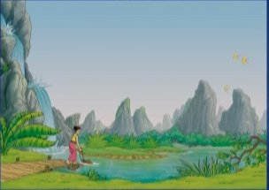


Slide 3
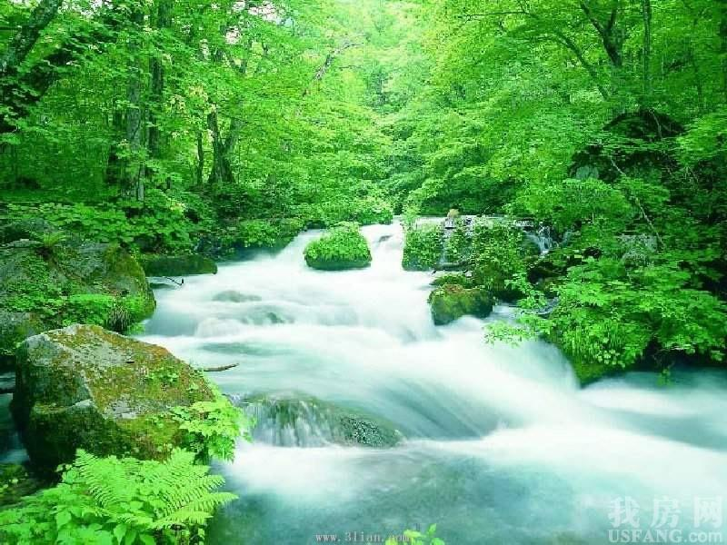
泉水

Slide 4

我会读
ò ɡǔ fènɡ ɡuàn
哦 股 缝 罐
塔 杜 鹃 脆
tǎ dù juān cuì

Slide 5


罐
缝
杜
鹃
股
塔
哦
脆

Slide 6
你们会读吗？
一股清泉 石缝 阳光灿烂
瓦罐 水塔 杜鹃 镜子
画眉鸟 琴声 尽情 清脆
伴奏 约定 明亮 身影

Slide 7

边听边思考：
泉水流过了哪些地方？要
到哪里去？一路上遇到了谁？

Slide 8
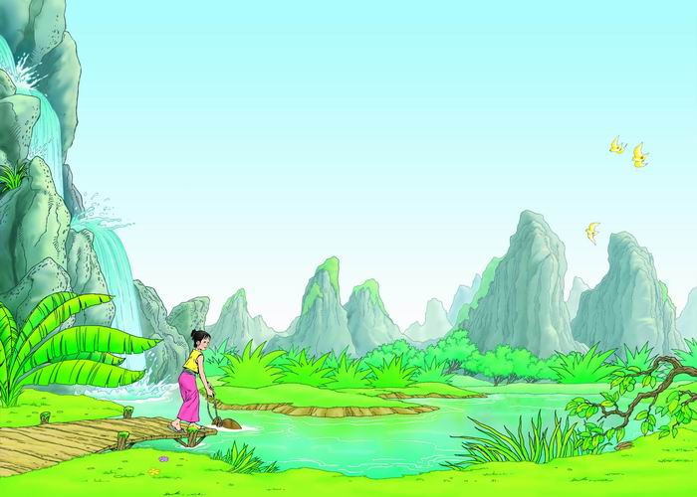
泉水冲出来,流到了哪里?
流进水池、流过平地、
流到果园、穿过山谷

Slide 9
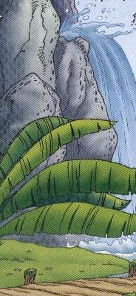
    丁冬，丁冬，是谁在山上弹琴？哦，原来是一股清泉从石缝里冲出来，来到这阳光灿烂的世界。

Slide 10
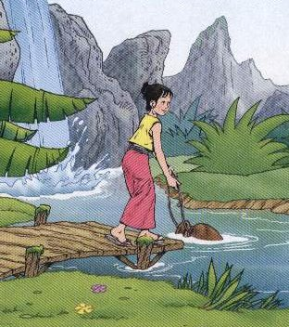
.
.
泉水流进山腰的水池，山里的姐姐提着瓦罐来打 水 。泉 水 说 ：“来吧，来吧！我的水很多很多，山上有一座天然水塔。”

Slide 11
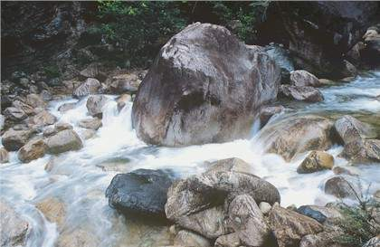
山腰的水池

Slide 12
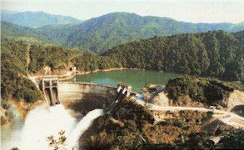
天然水塔？
读读想想

Slide 13
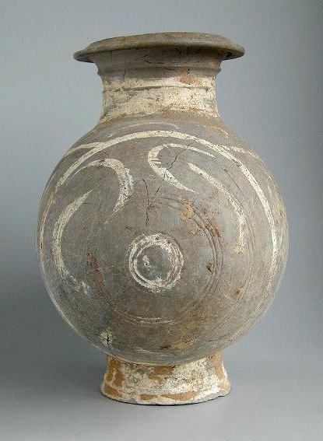
Wǎ guàn
瓦 罐

Slide 14

.
.
泉水流过山间的平地，火红的
杜鹃花照见了自己美丽的身影。泉
水说：“照吧，照吧！我的水很清
很清，像一面明亮的镜子。”

Slide 15
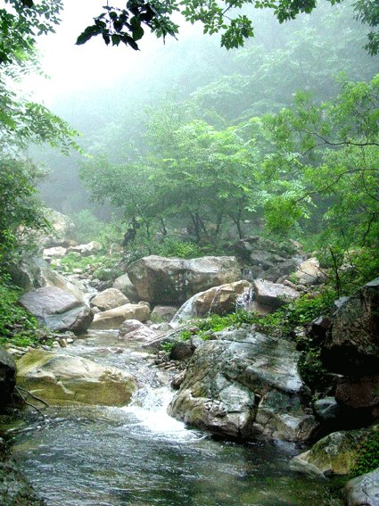
山间的平地

Slide 16


JUān
杜 鹃 花

Slide 17
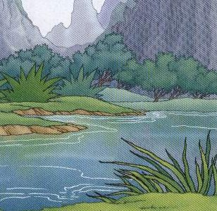
.
.
泉水流到山坡的果园
里，果 树大口大口地 喝
水。泉水说：“喝吧，喝
吧！我的水 很 甜 很 甜，
喝饱了，你们能结出更
大更甜的果子。”

Slide 18
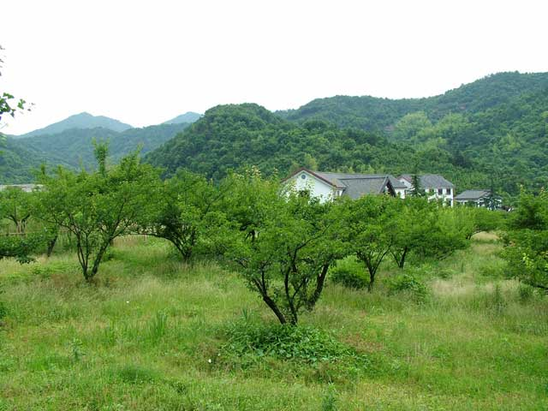
山坡的果园

Slide 19


.
.
泉水穿过静静的山谷，画眉鸟
在尽情地歌唱。泉水说：“唱吧，
唱吧！我的琴声很美很美，正好为
你清脆的歌声伴奏。”

Slide 20
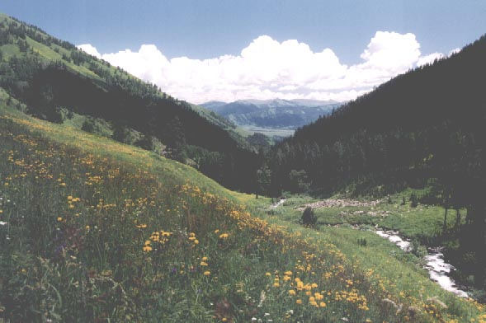
静静的山谷

Slide 21

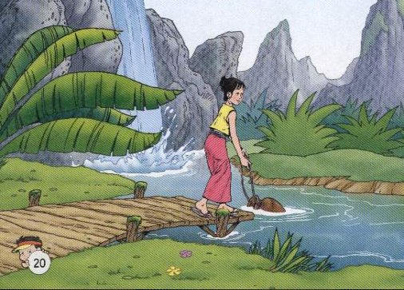
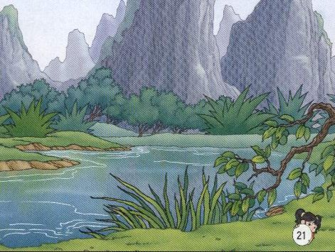
多、清、甜、美
泉水有什么特点？

Slide 22

泉水和伙伴最终要到哪里去？
丁冬，丁冬，欢快的泉水弹着琴跑下山去。跑呀，跑呀，一路上遇到了好多同伴。他们互相问候：你好！你好！他们互相约定：大海里见！大海里见！

Slide 23

选一选
1、来吧，来吧！我的水很多很多，山上有一座天然水塔。
2、照吧，照吧！我的水很清，像一面明亮的大镜子。
3、喝吧，喝吧！我的水很甜很甜，喝饱了，你们能结出更大更甜的果子。
4、唱吧，唱吧！我的琴声很美很美，正好为你清脆的歌声伴奏。

Slide 24

仿编课文：
泉水流到（什么地方），（遇到了谁），
泉水说：“ ”。

Slide 25
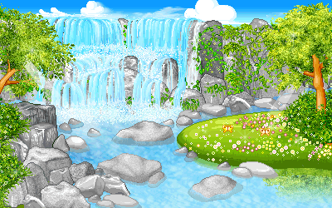
泉水流到 ，他看见了 ，
泉水说 。

Slide 26

我会读
泉水泉水你到哪里去？
我要流进小溪里。
溪水溪水你到哪里去？
我要流进江河里。
江水河水你们要到哪里去？
我们都要流进海洋里。

